Slide 1
ПОКРЕТИ ОТПОРА У ЈУГОСЛАВИЈИ
У Другом светском рату

Slide 2
Два покрета отпора
Четнички
Партизански
Настаје од Југословенске војске која се није предала Немцима.
Одлазе на Равну гору и тамо формирају четнички покрет.
Предводи их генерал Дража Михајловић.
Они су за краља и капитализам.
Настаје чим је почео рат у Југославији.
Оснива га Комунистичка партија Југославије (КПЈ).
Предводи их Јосип Броз Тито.
Они су за државу без краља и без богаташа.
Желе да сви у држави буду једнаки.

Slide 3
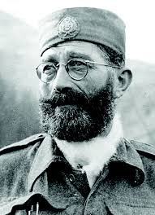
Дража Михаиловић
Био је генерал у Југословенској војсци пре рата.
Жели да се бори против Немаца али не жели да држава после рата буде комунистичка већ да се врати краљ.
Након рата хапсе га партизани, суде му и стрељају га.

Slide 4
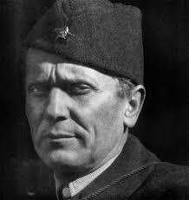
Јосип Броз Тито
Био је вођа Комунистичке партије Југославије.
У рату је био комадант Главног штаба партизанских снага.
После рата је био председник Југославије.
Умро је 1980.год и сахрањен је у Кући цвећа у Београду.

Slide 5
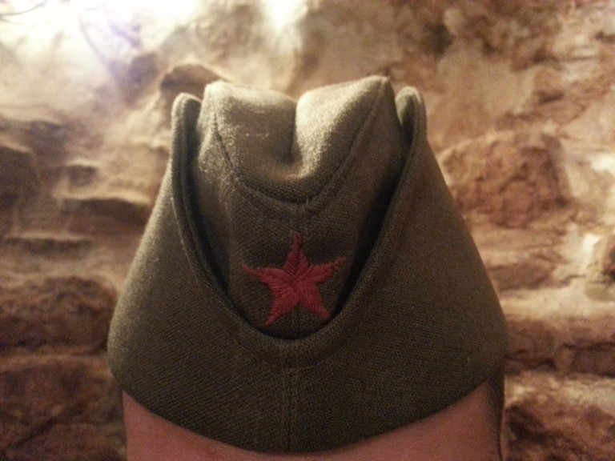
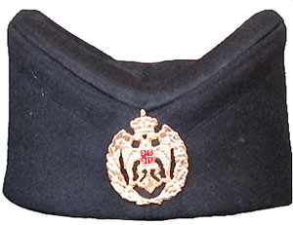
Обележја два покрета отпора
Четнички покрет-капа са кокардом
Партизански покрет-капа са петокраком

Slide 6
Сарадња покрета отпора у рату
Партизани и четници су на почетку рата сарађивали.
Међутим, после долази до сукоба јер су четници били за краља а партизани нису.
Енглези и Американци прво помажу четницима али 1943.године почињу да помажу партизанима.
Партизани су победили на крају рата у Југославији.

